Slide 1
1100222 - Modelagem de Crescimento de Culturas Agrícolas
LEB5048 - Modelagem de Culturas Agrícolas I
O Modelo CROPSIM – aula 4
Objetivos:
Incluir a redução da transpiração por falta de água
Incluir a consequente redução no acúmulo de biomassa para calcular a produtividade limitada por água (ou atingível)

Slide 2
Tarefa
Inserir o cálculo da ETp usando Penman-Monteith
CROPSIM9.py

Slide 3
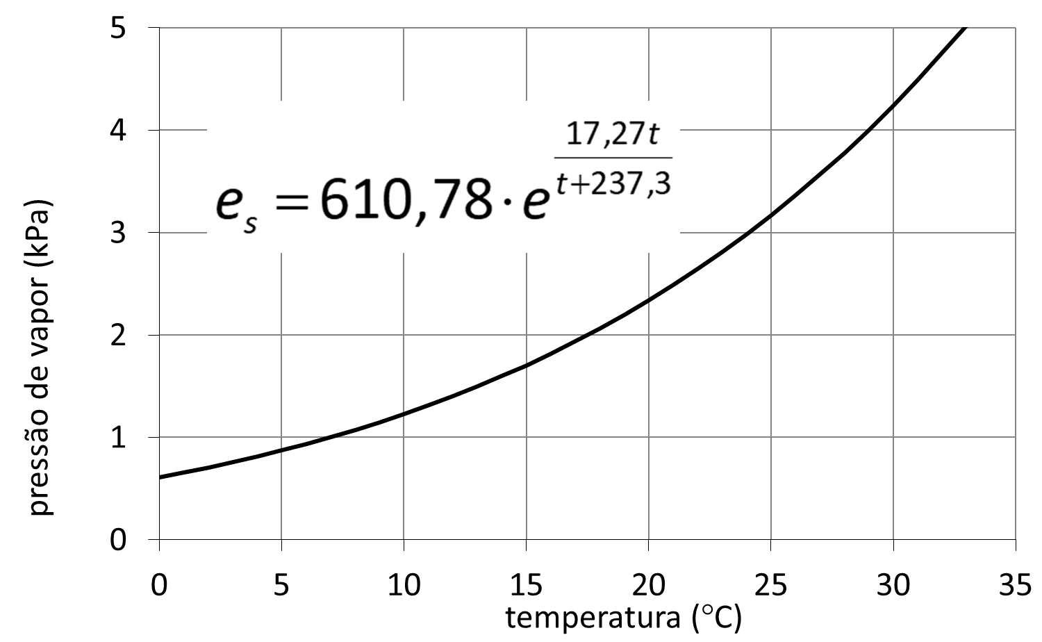
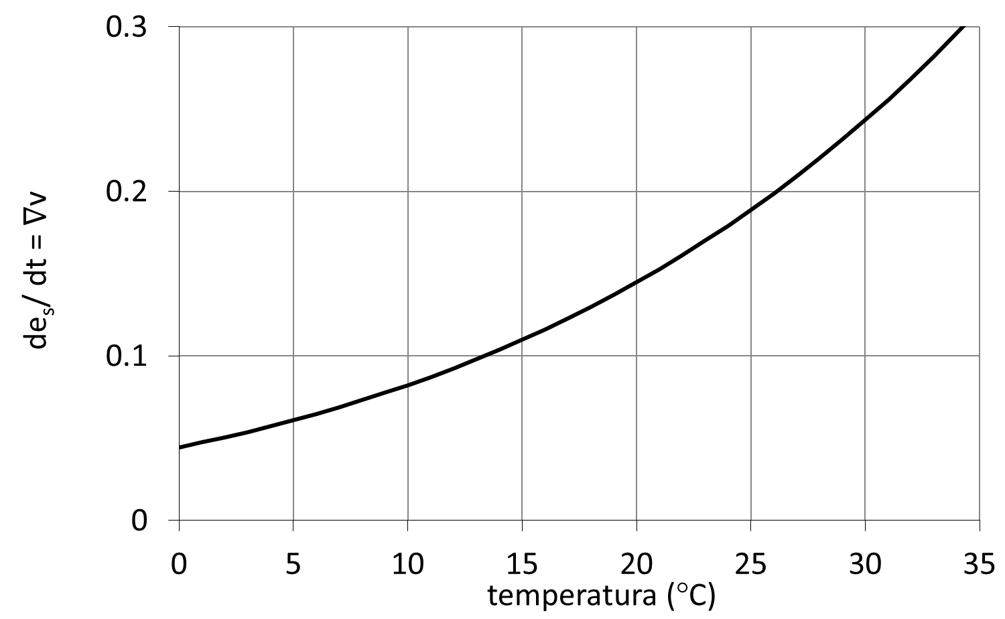
Equação de Magnus-Tetens

Slide 4
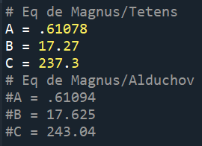
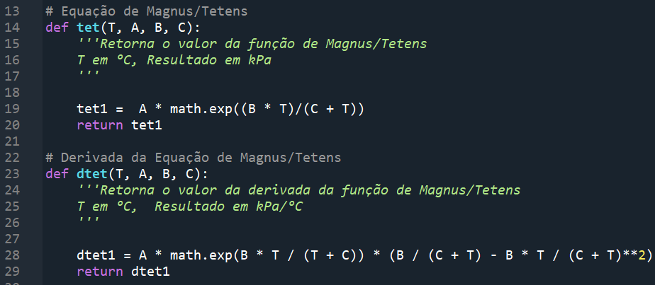
Equação de Magnus-Tetens

Slide 5
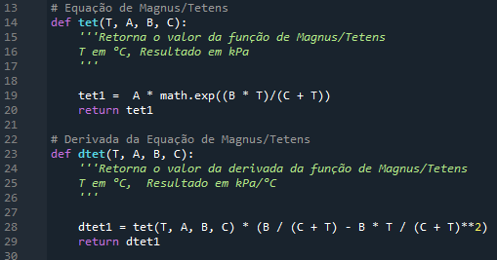
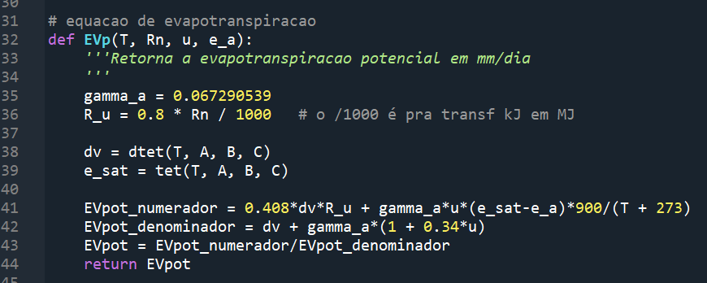

Slide 6
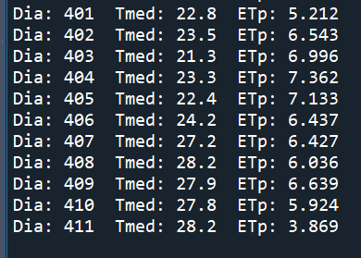

Slide 7
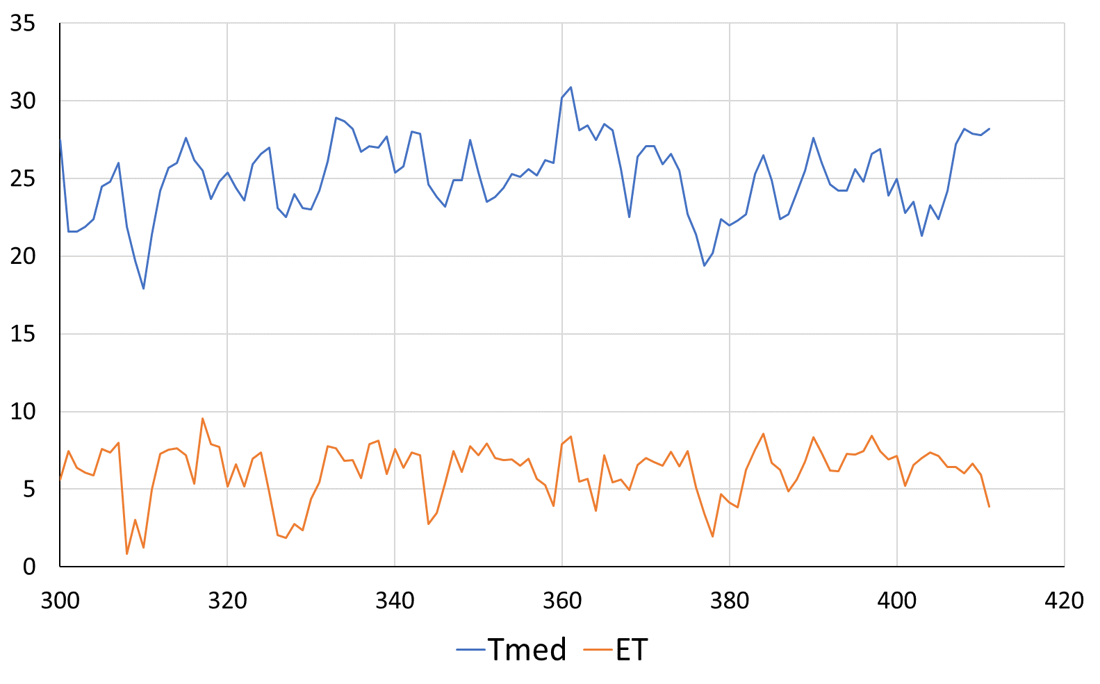
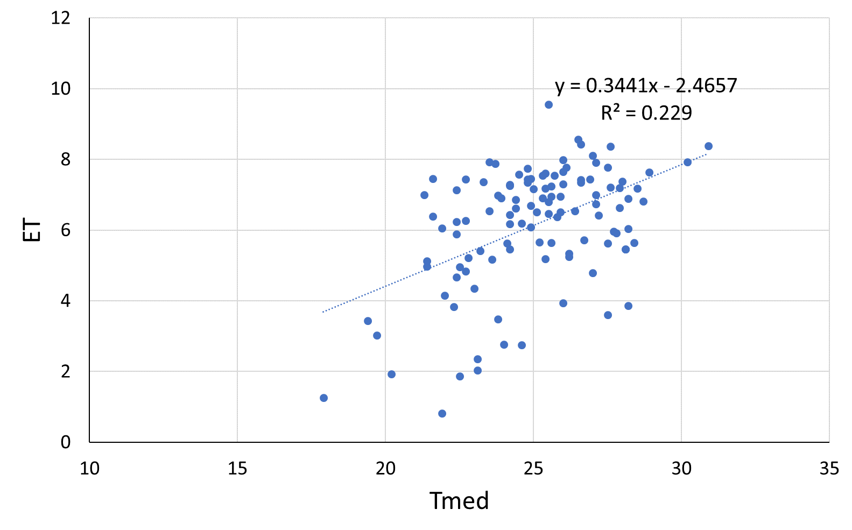

Slide 8
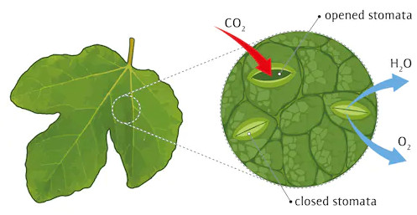
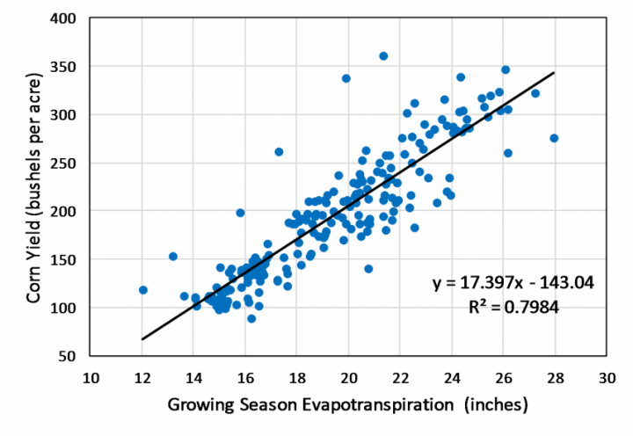
Transpiração relativa
=
Acúmulo relativo de biomassa

Slide 9
Transpiração relativa
=
Acúmulo relativo de biomassa
como calcular?
como modelar?

Slide 10
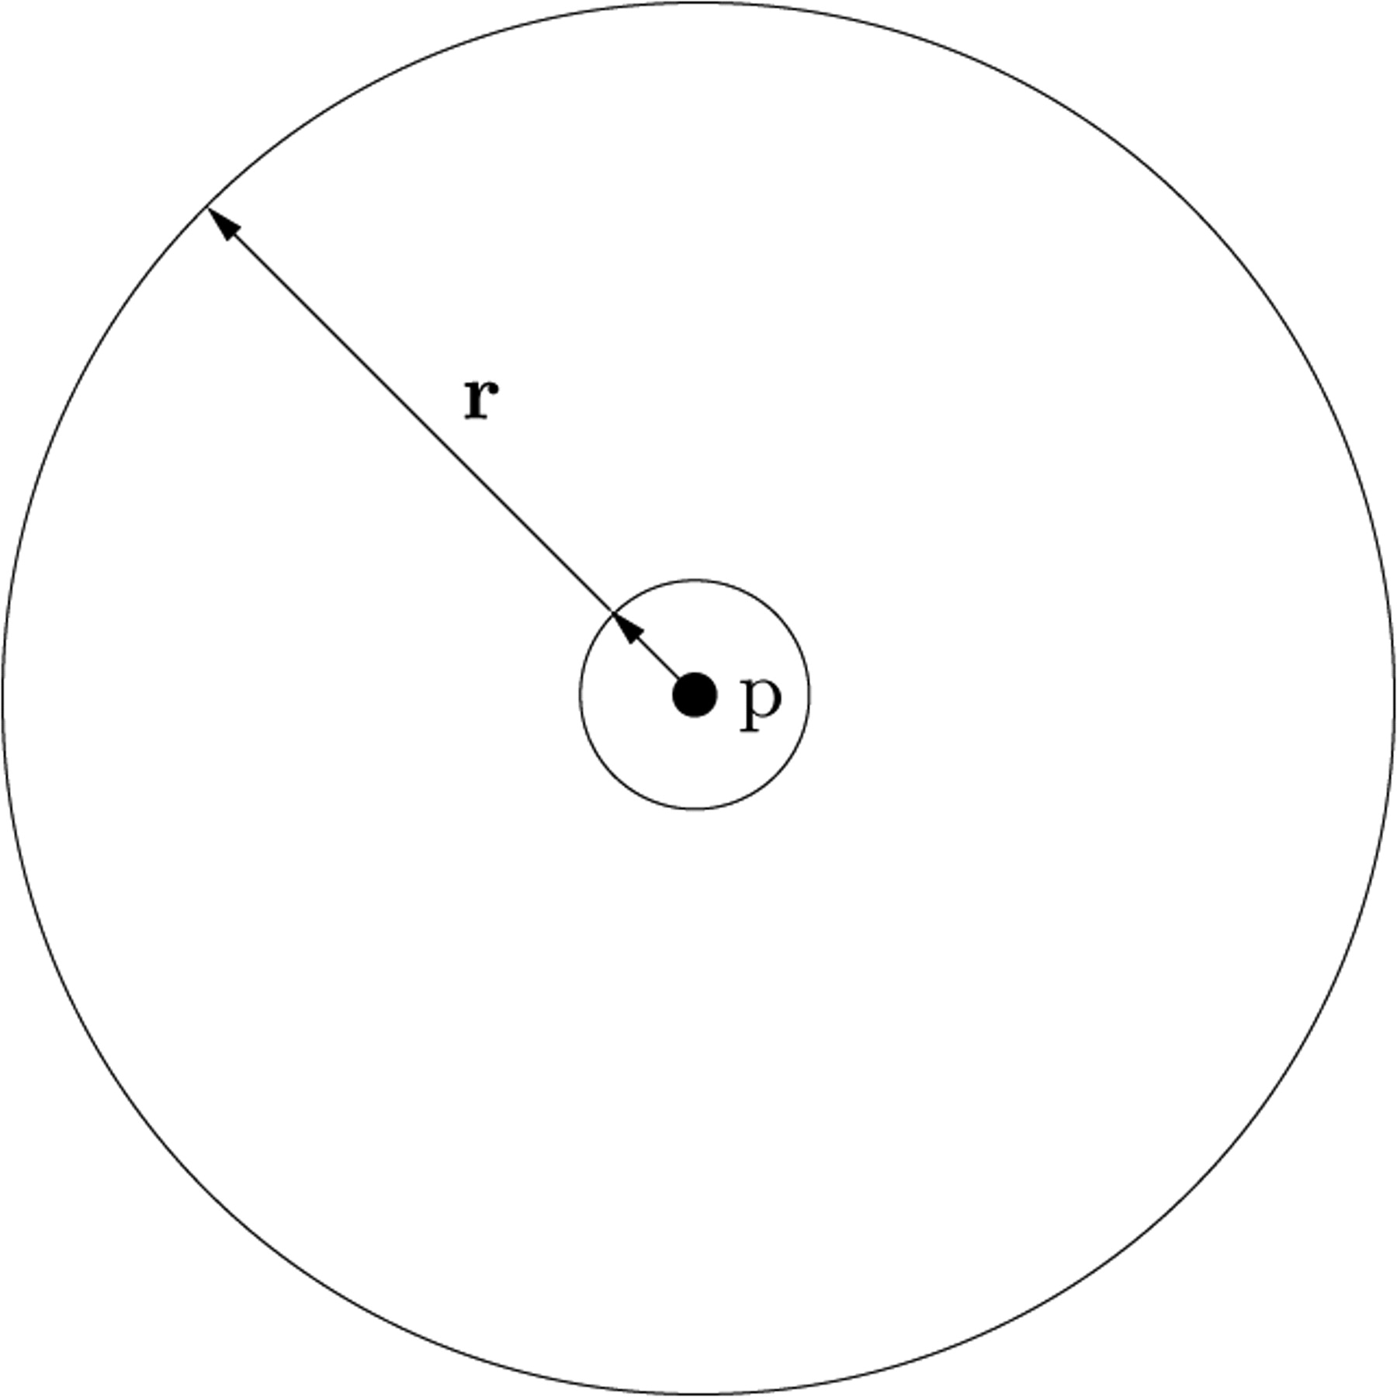
Gardner, 1960 (Soil Sci.) Citation Classics ISI 1985
Solução analítica para Δh_{solo-raiz} em equilíbrio dinâmico e para K e D constantes com θ

Slide 11
Cowan, 1965 (J. Appl. Ecol.)
Tipos de resistência à transpiração:
1. Solo; 2. Xilema; 3. Estômato; 4. Camada-limite
Solução “Steady rate”

Slide 12
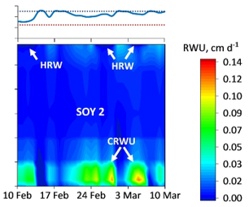

Slide 13
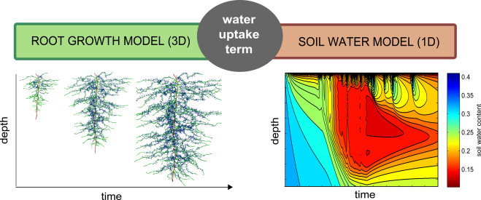

Slide 14
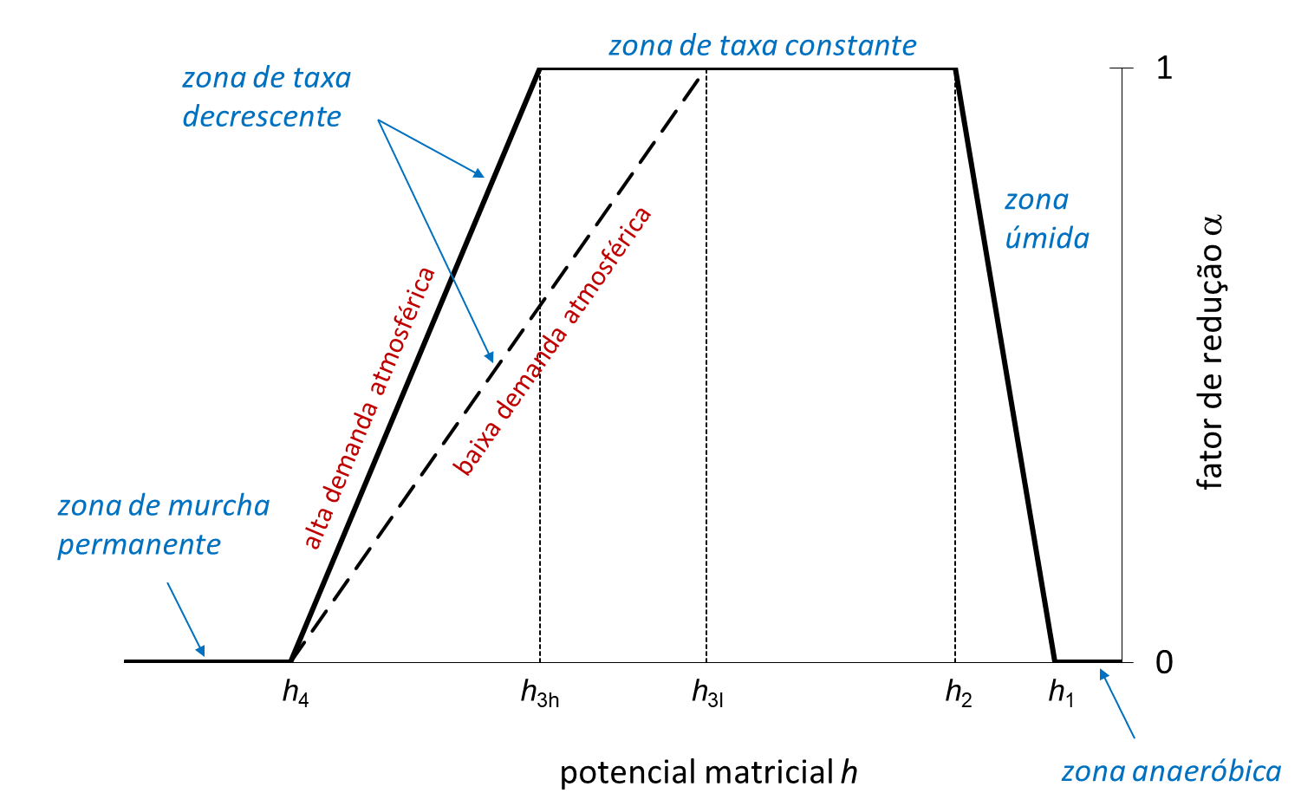
Função de redução de Feddes
Conforme disponível em modelos como o Hydrus e SWAP

Slide 15
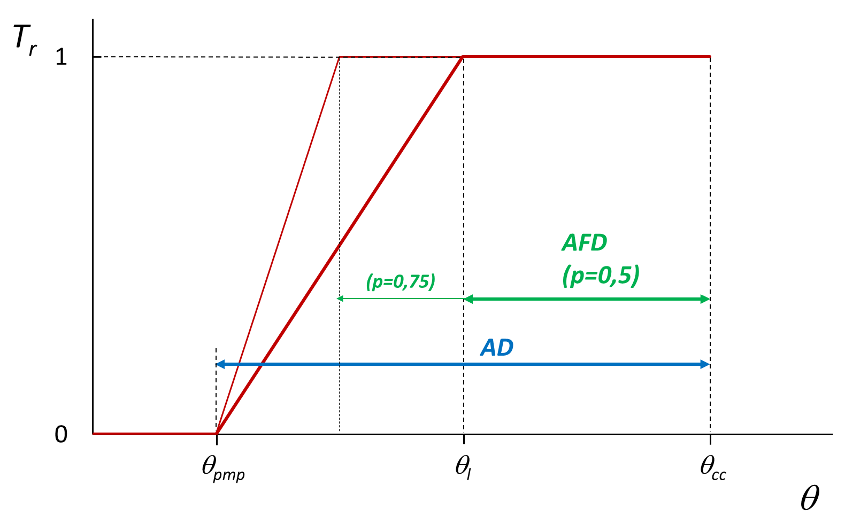
Transpiração relativa Tr = Ta/Tp
FAO Handbook 33 (Doorenbos & Kassam, 1979)
Fração de água disponível, p=AFD/AD

Slide 16
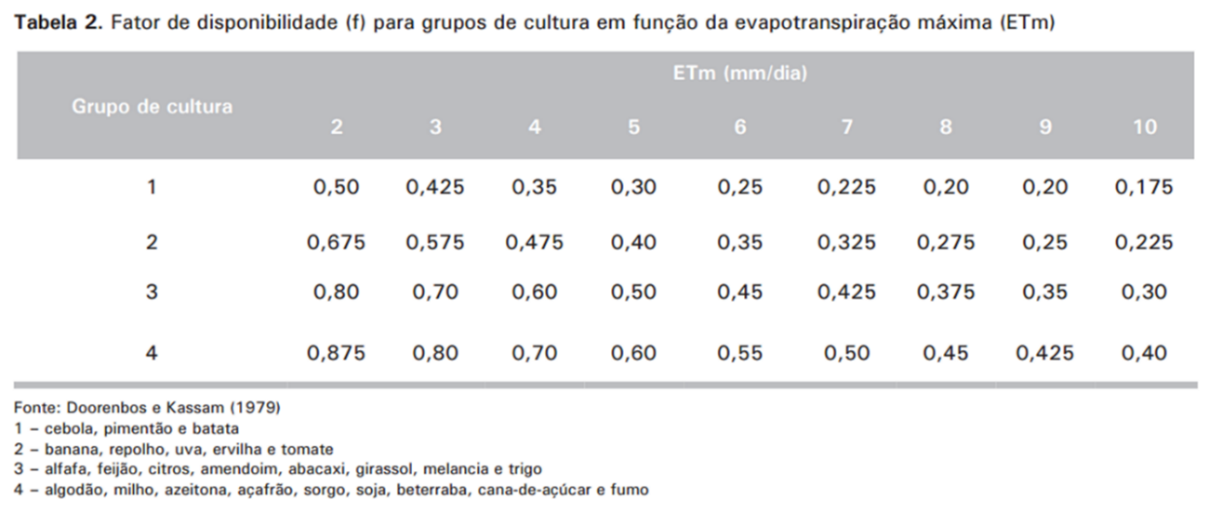
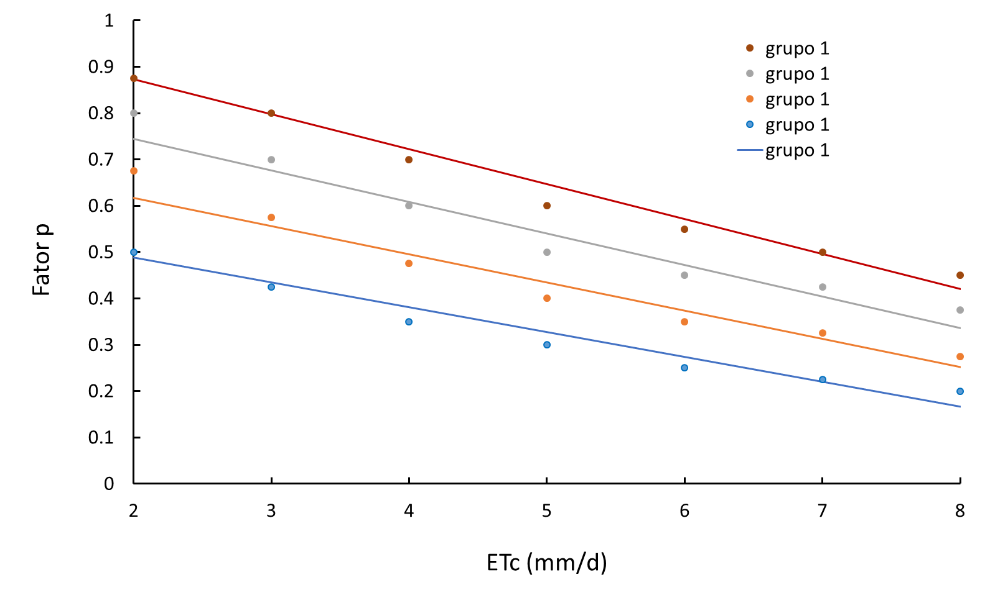
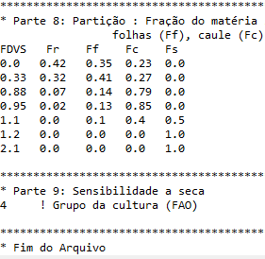
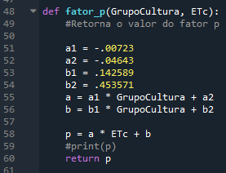
Fração de água disponível, p=AFD/AD

Slide 17
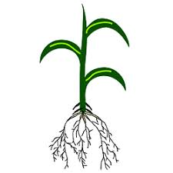
Aplicar o método da FAO a cada uma das camadas e somar as extrações de cada camada
T_{p}
0
S_{p1}
20
ze
S_{p2}
60

Slide 18
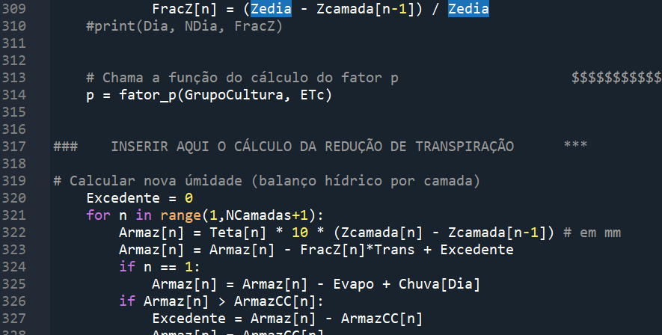

Slide 19
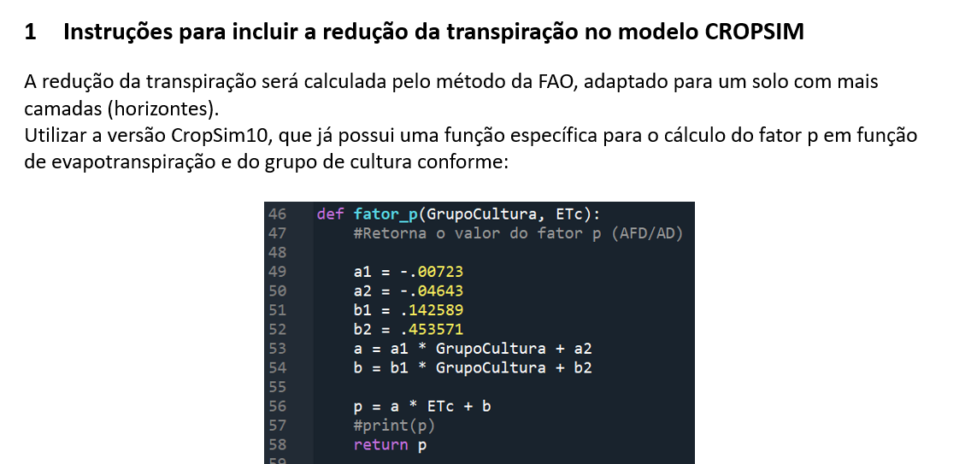
Tarefa
Incluir a redução da transpiração
Instruções ETa Método FAO.pdf
CROPSIM10.py

